Slide 1
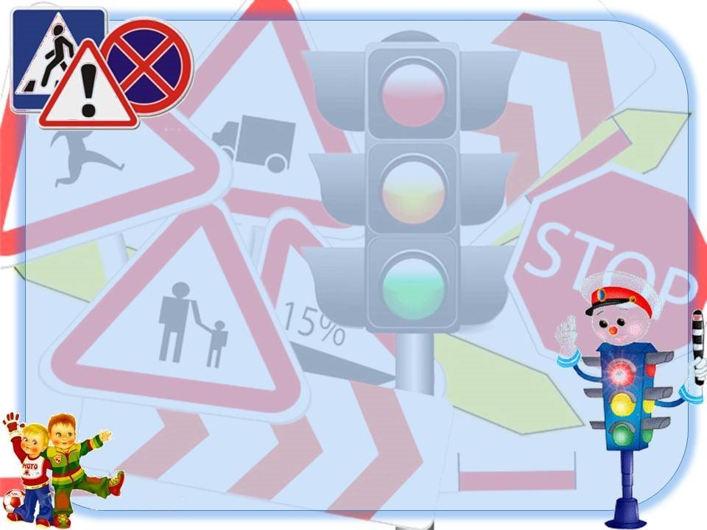
Муниципальное общеобразовательное автономное учреждение «Средняя общеобразовательная школа № 24 г. Орска»
дошкольные группы.
Дидактическая игра по ПДД
«Собери пазл»
(дорожный знак, транспорт, ситуации)
Подготовила:
воспитатель I квалификационной категории
Сармасина О.В.

Slide 2
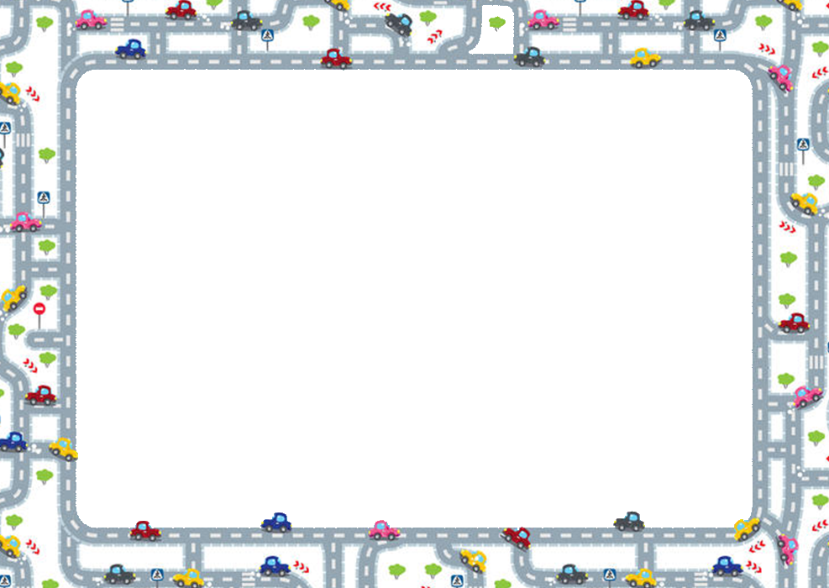
Дидактическая игра по ПДД «Собери пазл»
Цели: Закреплять и систематизировать представления детей о знаках дорожного движения, транспорте и дорожных ситуациях, тренировать в подборе подходящих по форме и цвету фрагментов рисунка и складывании их в целое изображение, развивать память, связную речь, логическое мышление, пространственную ориентировку, внимание, мелкую моторику рук.
Игровое задание: Правильно собрать пазл в виде транспорта, дорожного знака, дорожной ситуации озвучить его название, назначение, цвет, форму.
Оборудование: Комплект: составные части пазла: «Дорожные знаки» -
«Транспорт»
«Дорожные ситуации»-
Игра для детей 6-7 лет. Проводится индивидуально и по подгруппам. Можно использовать на занятиях по ПДД при изучении темы.
Ход игры: Ребенку (детям) предлагается собрать пазл и рассказать что изображено на картинке, которая получилась.
Где может встречаться этот знак (автомобиль, дорожная ситуация)?
Что он обозначает?

Slide 3
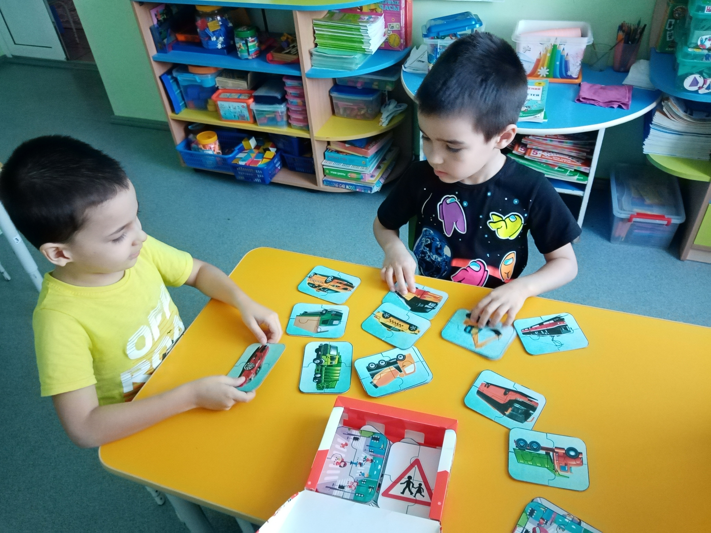
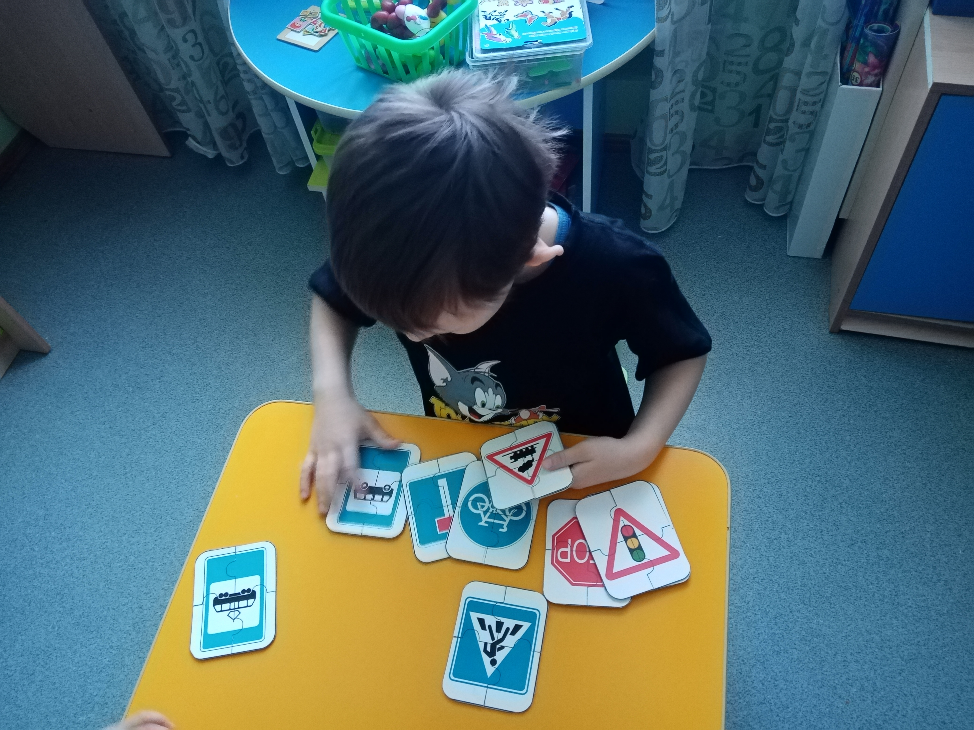
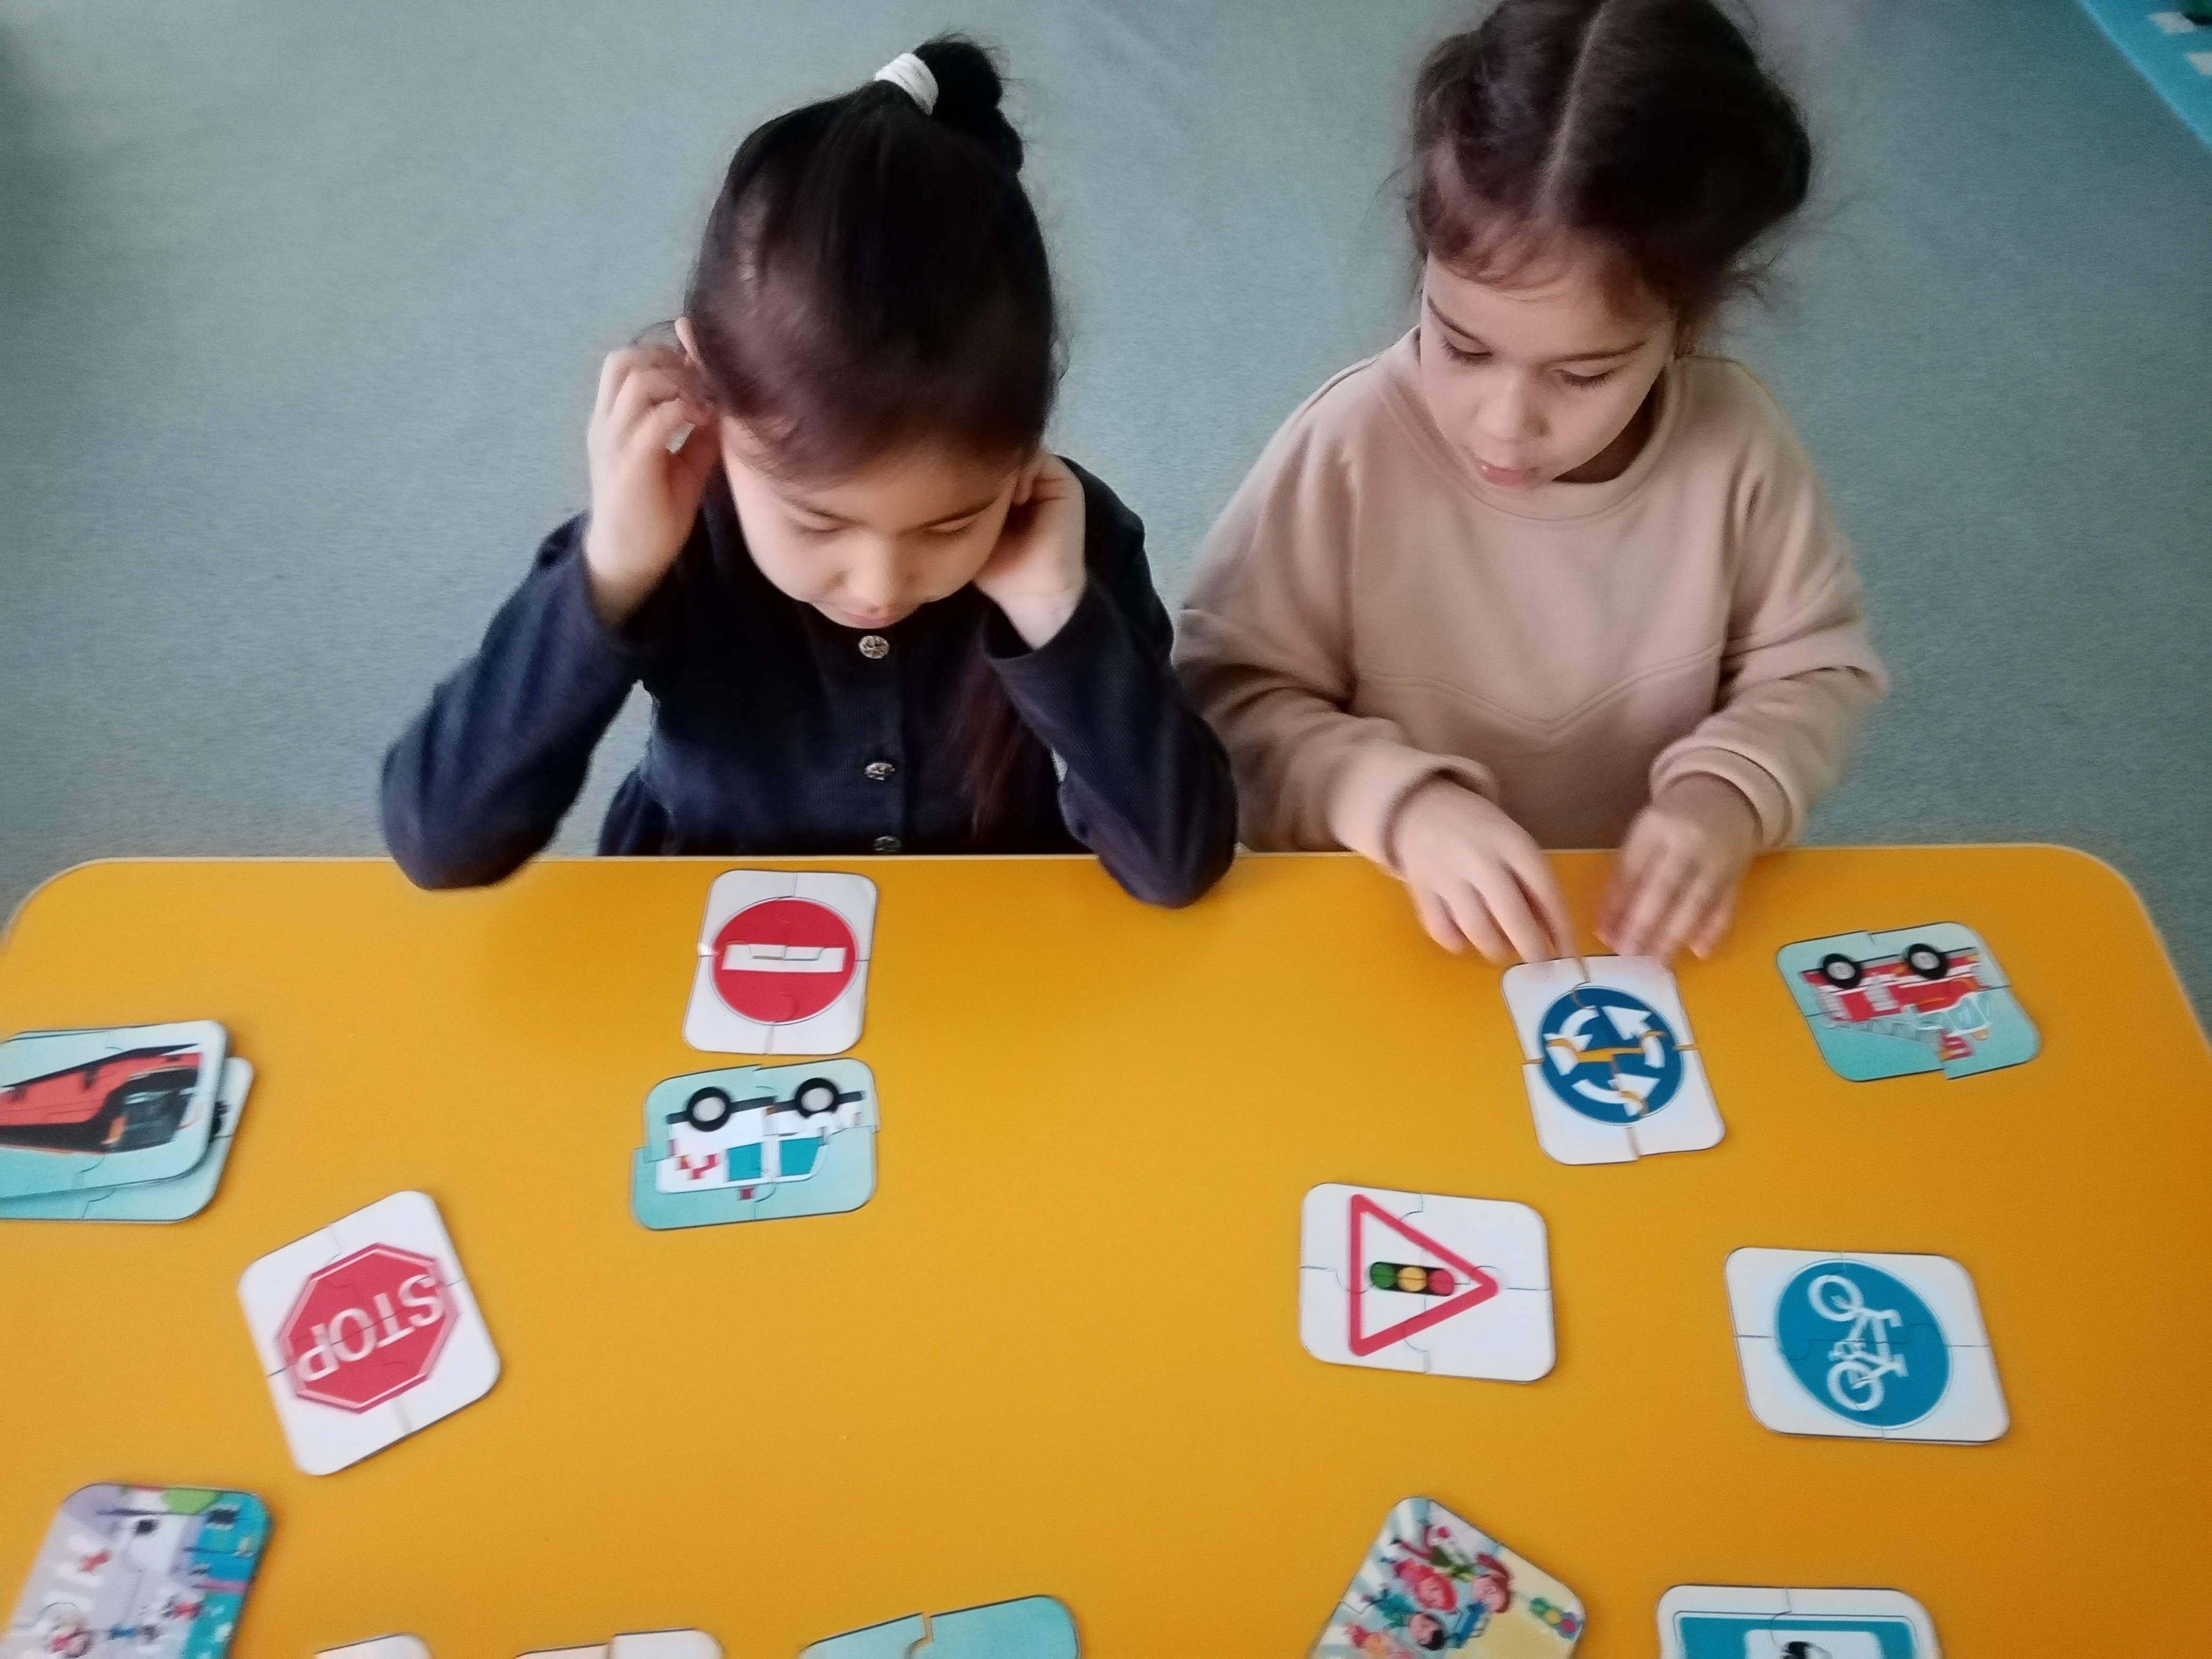
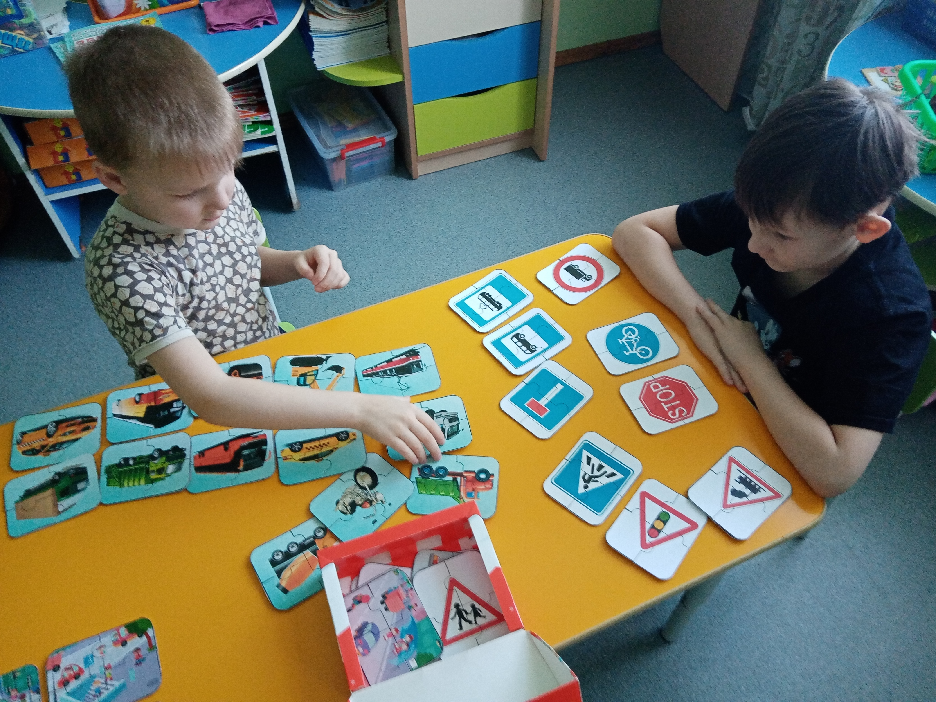
Девочки и мальчики, все, без исключения, Изучайте правила дорожного движения!

Slide 4
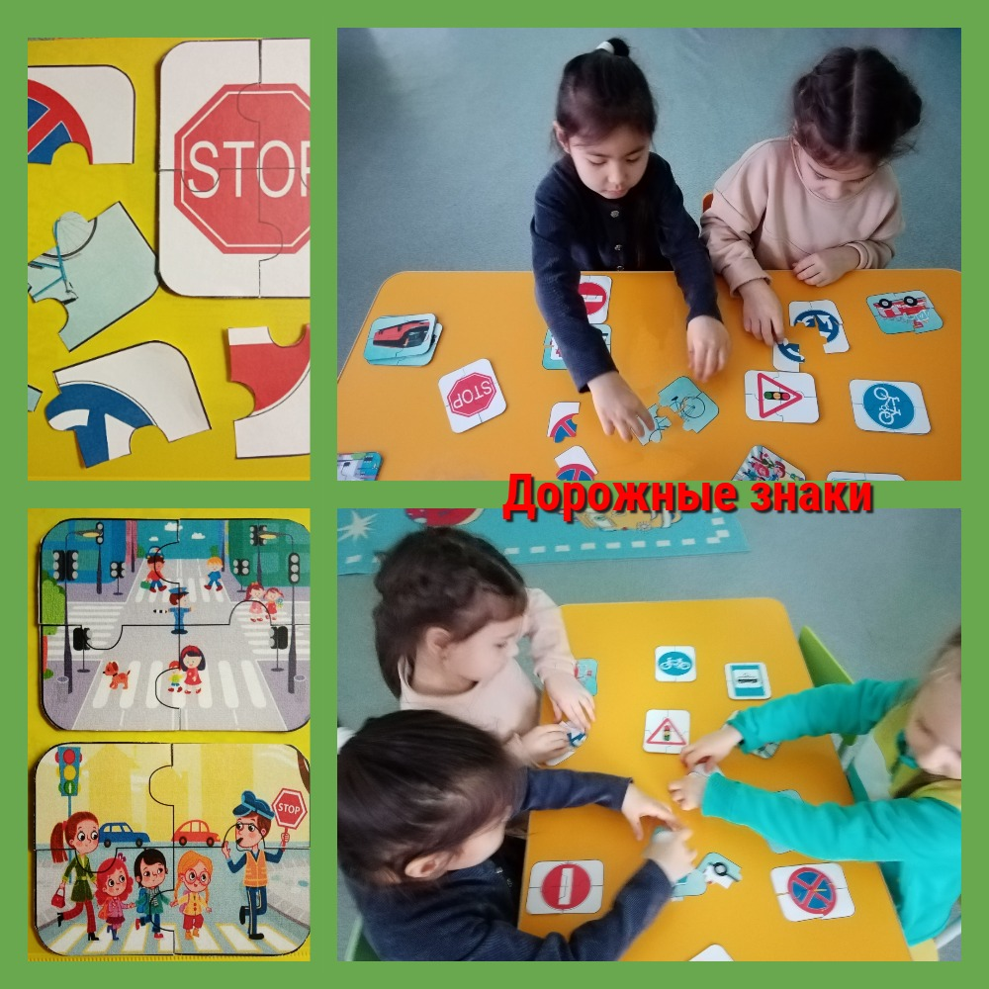
Игровые моменты
Делаем ребятам предостережение: Выучите срочно правила движения, Чтоб не волновались каждый день родители, Чтоб спокойно мчались улицей водители.

Slide 5

Будьте внимательными на дороге.
Благодарю за внимание.

